Slide 1
Face recognition Tool - Brief
Paulo Henrique de Castro Oliveira

Slide 2
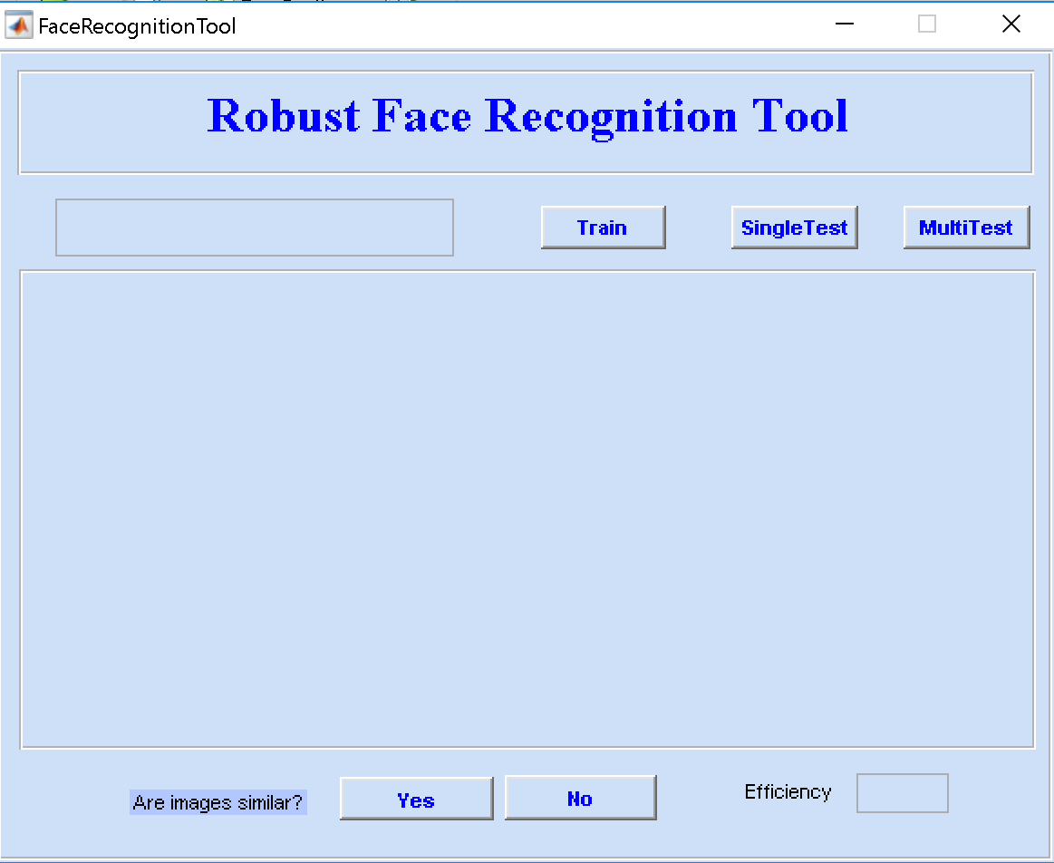
Face Recognition Tool
1o - Clicar no botão Train
2o - Selecionar a pasta FaceDatabase\Database1\Train_Data
3o - Clicar no botão SingleTest
4o - Selecionar alguma imagem dentro de
alguma pasta no diretório FaceDatabase\Database1\Test_Data

Slide 3
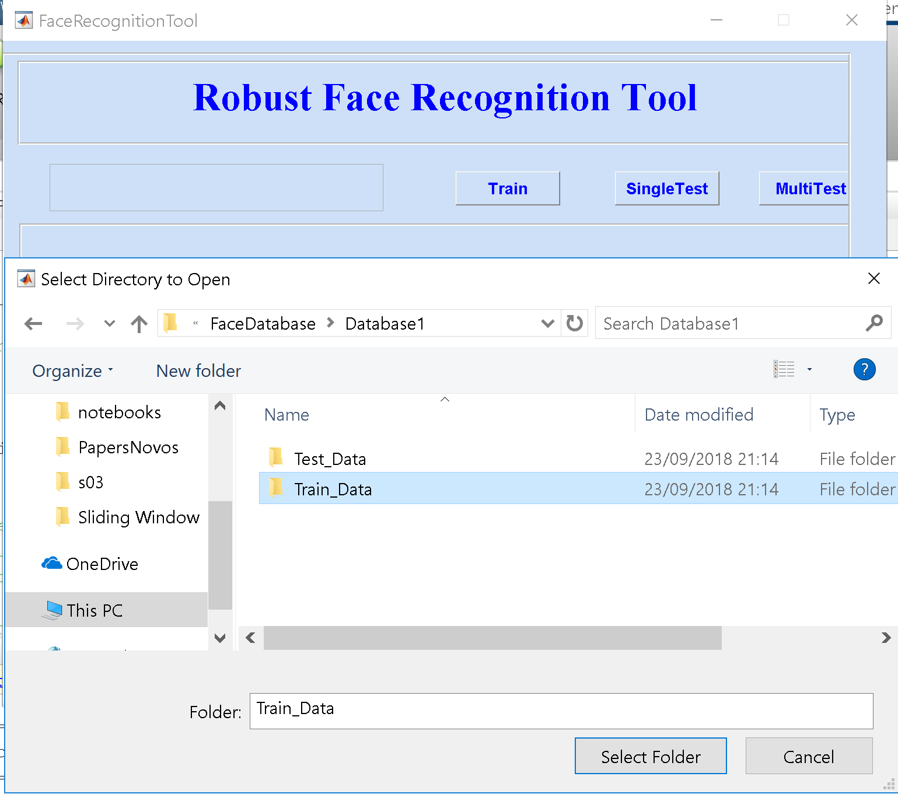
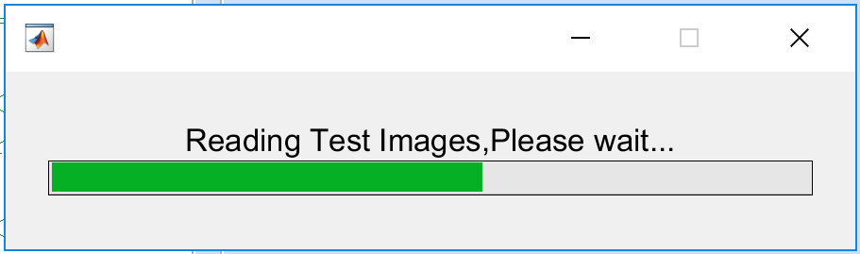
Face Recognition Tool

Slide 4
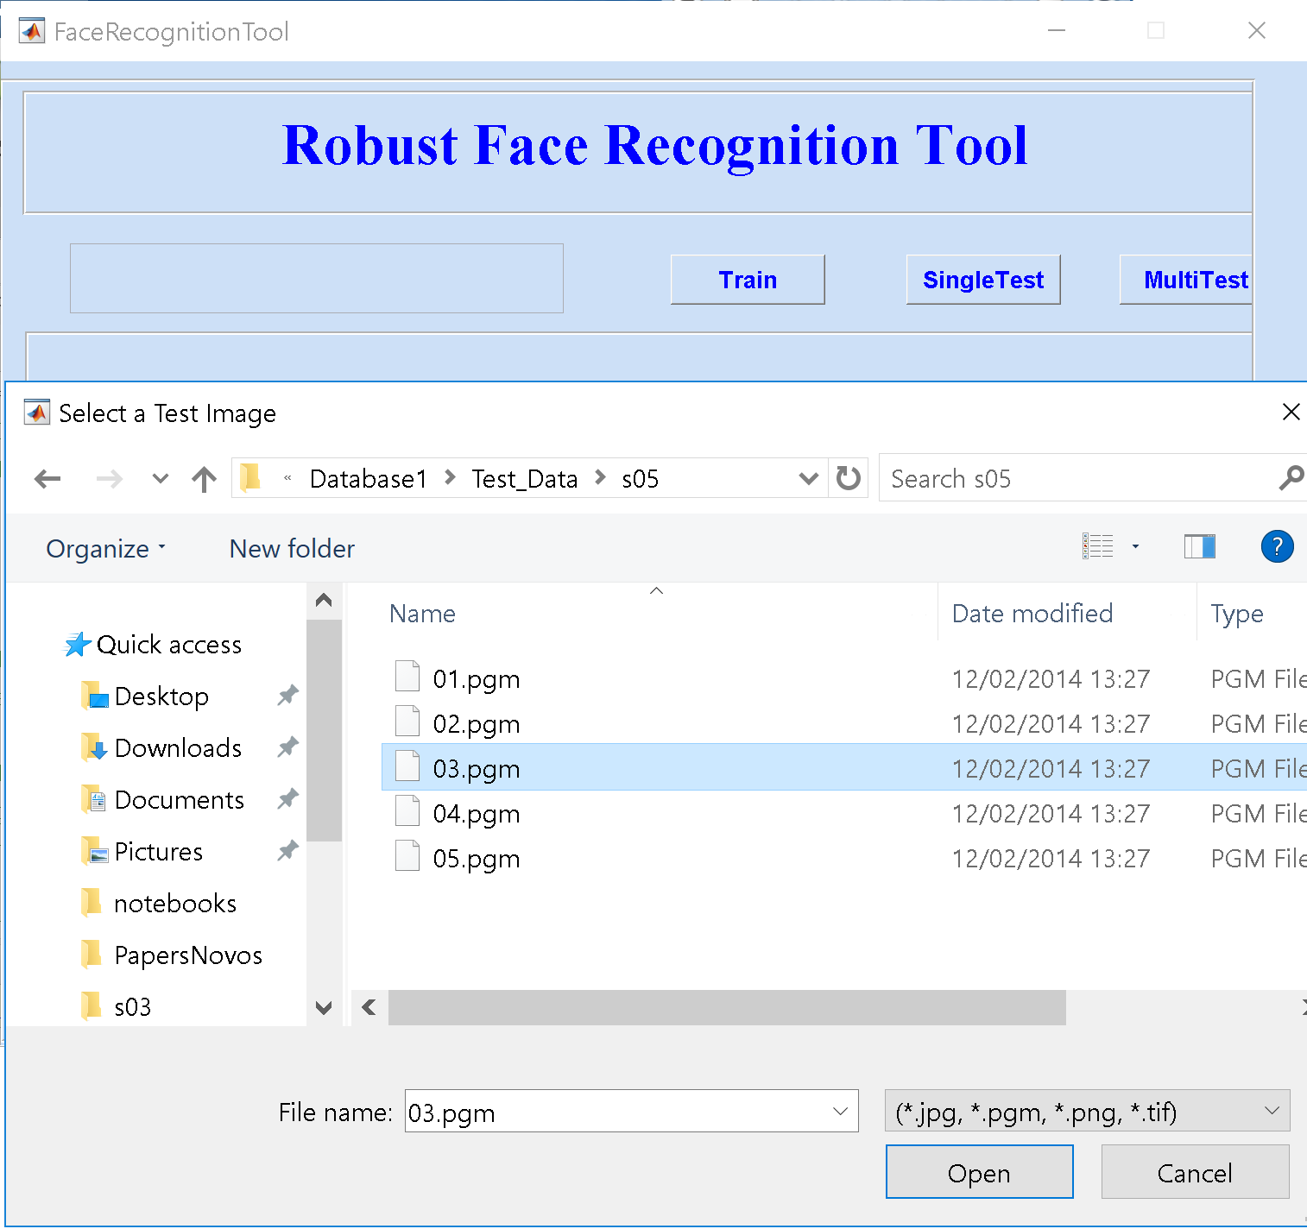
Face Recognition Tool

Slide 5
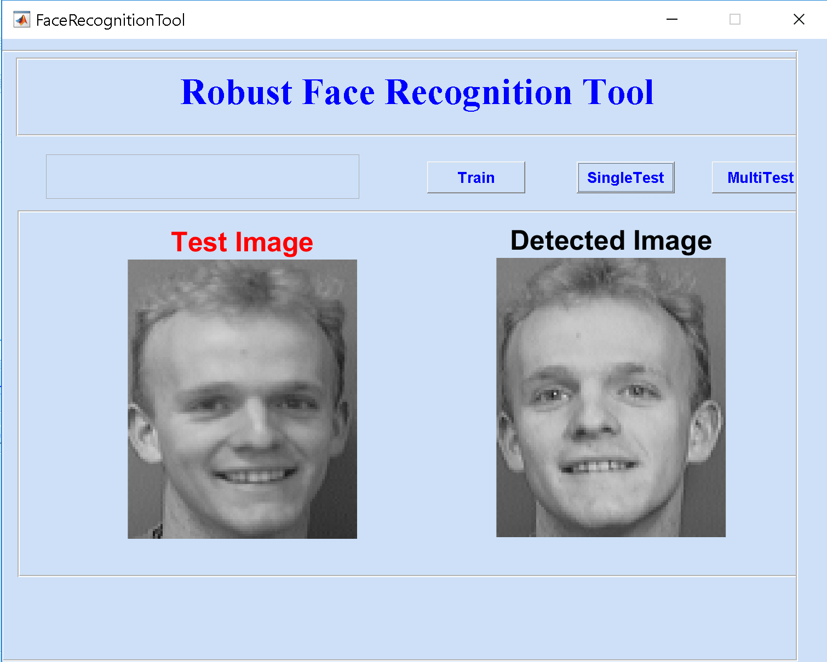
Face Recognition Tool

Slide 6
Face Recognition Tool – Funções
function FaceRecognitionTool_OpeningFcn(hObject, eventdata, handles, varargin)
function varargout = FaceRecognitionTool_OutputFcn(hObject, eventdata, handles)
function pushbutton4_Callback(hObject, eventdata, handles)
Função responsável pelo treinamento do dicionário
function pushbutton5_Callback(hObject, eventdata, handles)
Função responsável pelo singletest – Identificação de uma única imagem após o treinamento do dicionário
function pushbutton6_Callback(hObject, eventdata, handles)
Função responsável multitest do dicionário – Identificação de múltiplas imagens após o treinamento do dicionário
function togglebutton3_Callback(hObject, eventdata, handles)

Slide 7
Face Recognition Tool
function togglebutton3_Callback(hObject, eventdata, handles)
function togglebutton4_Callback(hObject, eventdata, handles)
function edit1_CreateFcn(hObject, eventdata, handles)
function edit2_CreateFcn(hObject, eventdata, handles)

Slide 8
Face Recognition Tool
pushbutton4_Callback
pushbutton5_Callback
pushbutton6_Callback

Slide 9
Face Recognition Tool
function togglebutton3_Callback(hObject, eventdata, handles)
function togglebutton4_Callback(hObject, eventdata, handles)
function edit1_CreateFcn(hObject, eventdata, handles)
function edit2_CreateFcn(hObject, eventdata, handles)

Slide 10
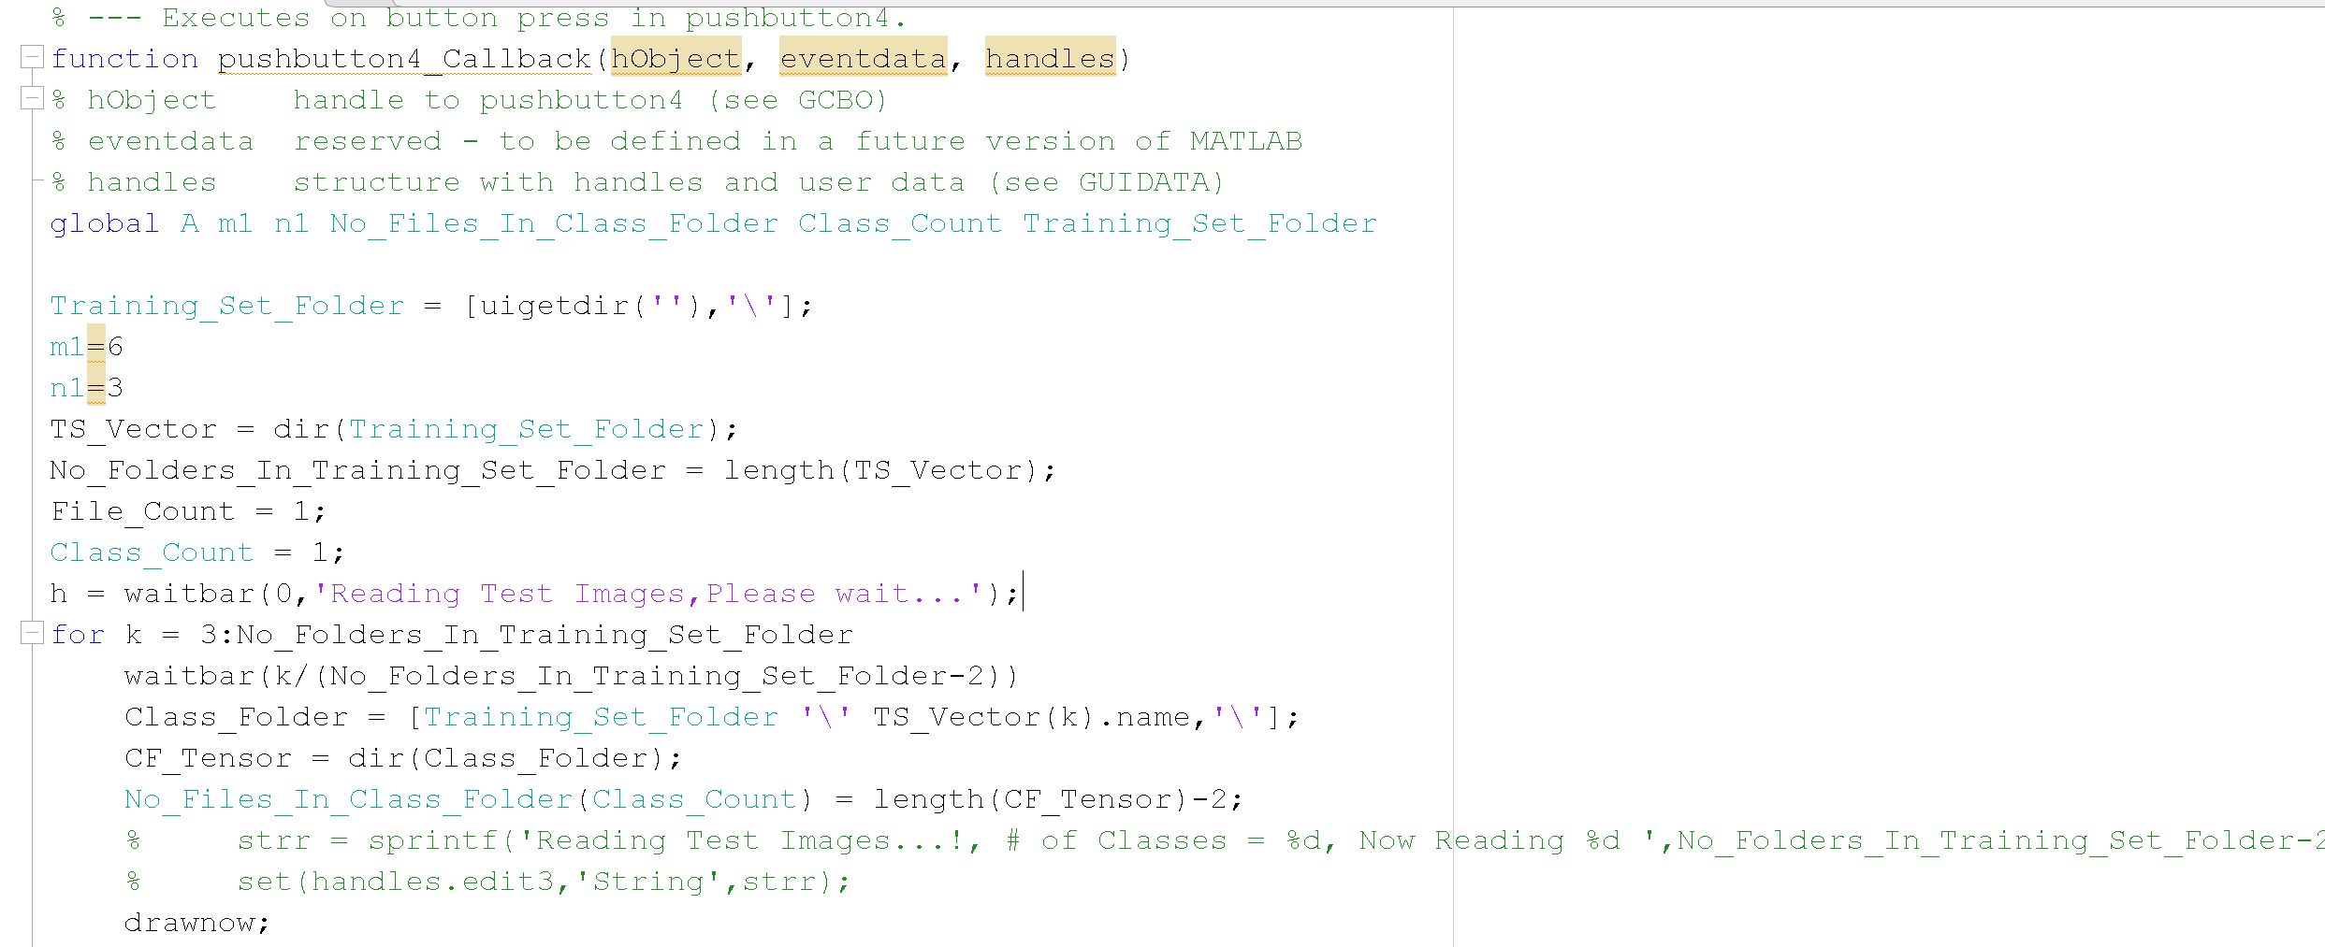
Face Recognition Tool – Train Block

Slide 11
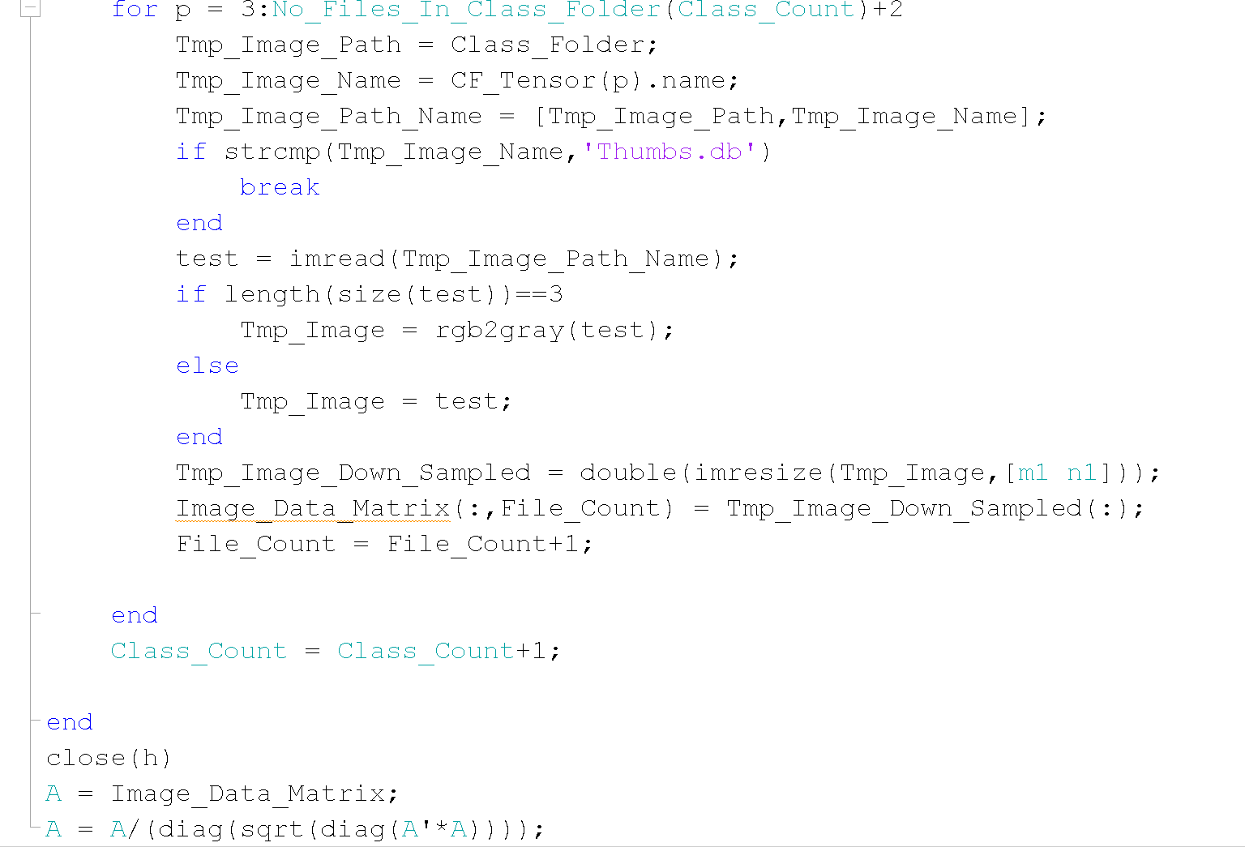
Face Recognition Tool – Train Block
Verifica se a imagem é colorida. Variável possui 3 dimensões.
Converte para cinza
Feature Extraction – Transforma em uma matrix 6x3
Vetorização – transforma a matriz acima em um vetor 18x1
Extrai a norma quadrática de cada coluna da matriz

Slide 12

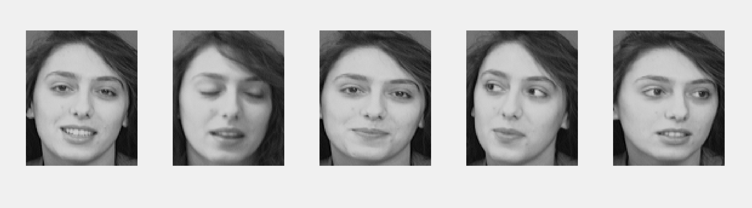
Face Recognition Tool – Train Block
Cada imagem possui dimensões 112 x 92
Train Data = possui 40 pastas
- Cada pasta possui 5 imagens.
- Total 200 imagens
Test Data = possui 40 pastas
- Cada pasta possui 5 imagens.
- Total 200 imagens
112
92

Slide 13

Face Recognition Tool – Train Block
1
resize
Vetoriza
112
…
6
18
3
92
Feature Extraction

Slide 14
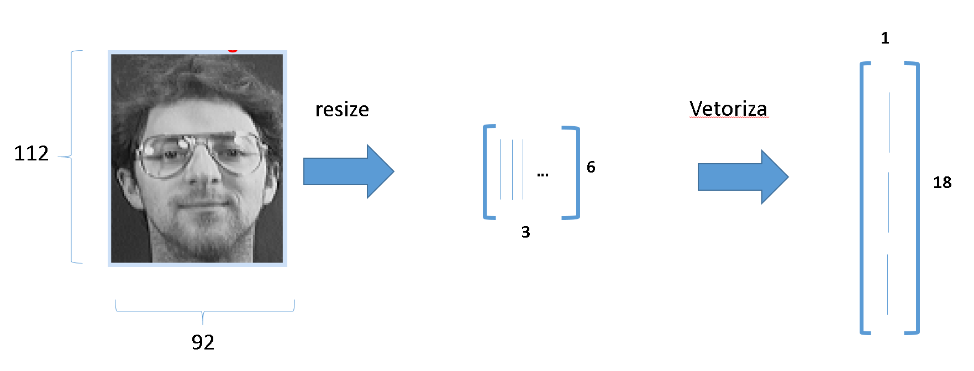
Face Recognition Tool – Train Block
. . .
18
A =
200
A = Dicionário de imagens

Slide 15
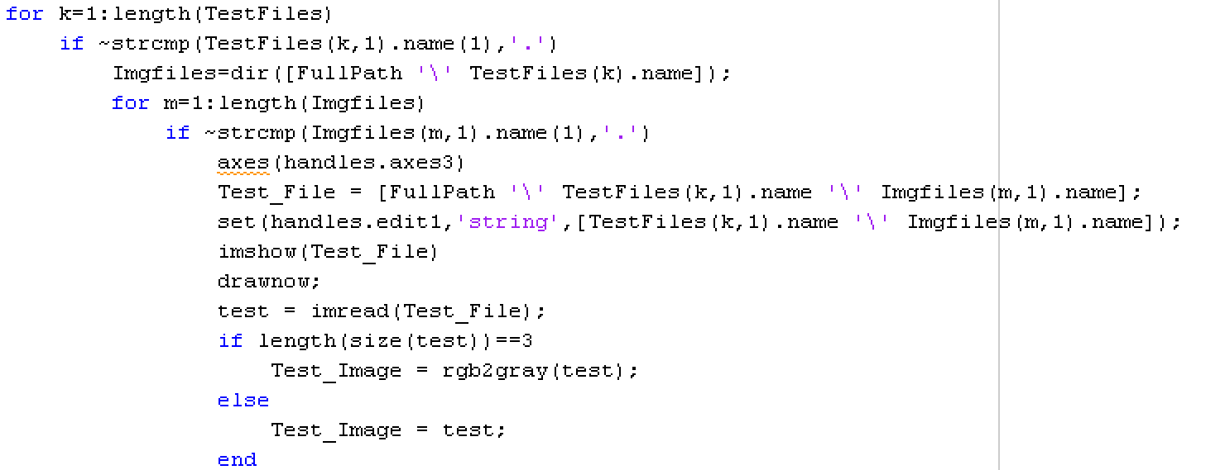
Face Recognition Tool – Test Block
Imgfiles = string com diretório completo de cada arqivo de imagem.
Verifica se a imagem é colorida. Variável possui 3 dimensões.
Converte para cinza
92
112

Slide 16
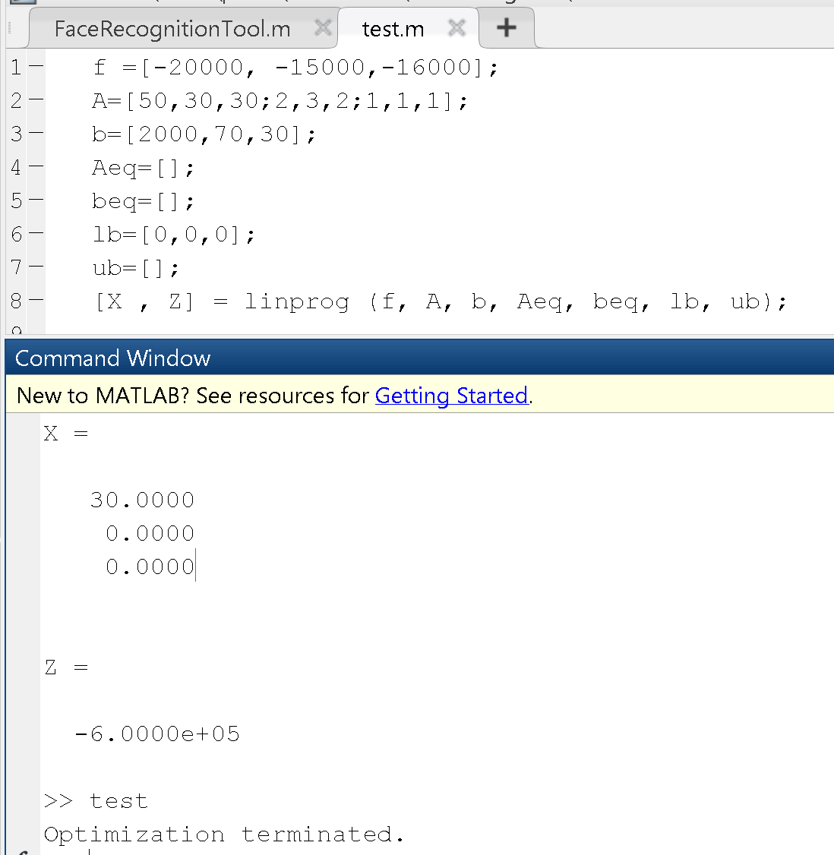
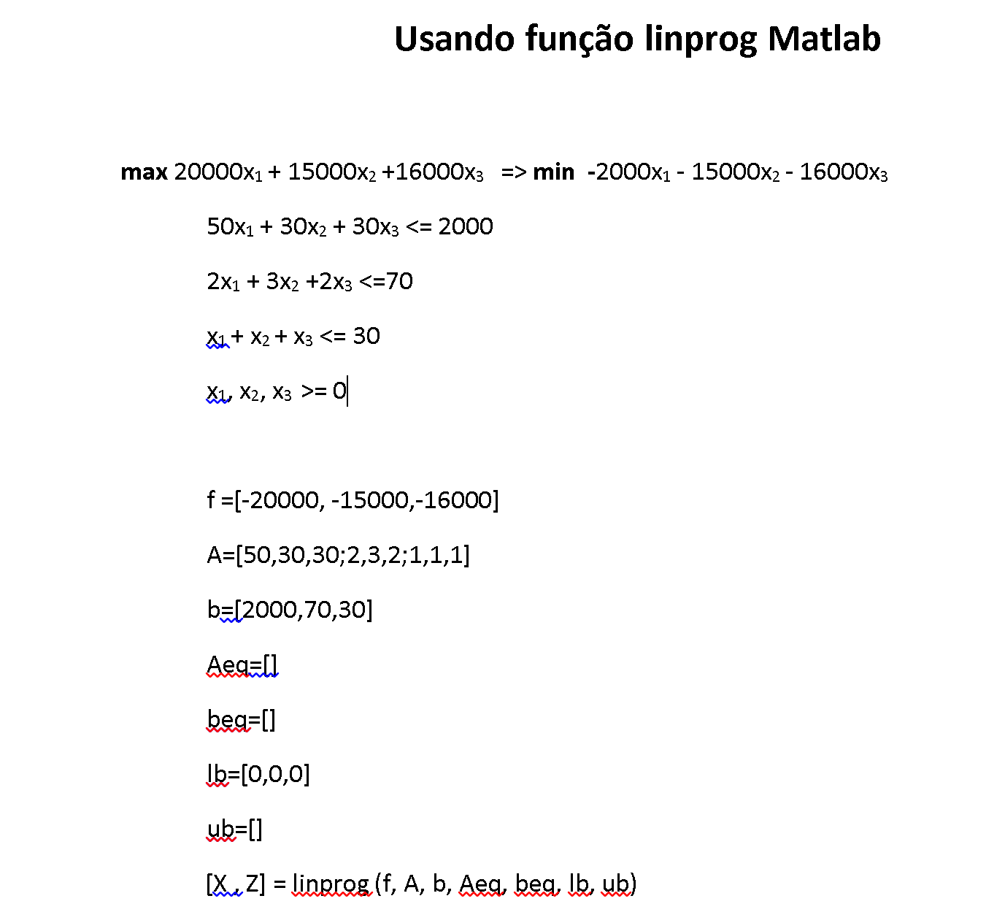
Face Recognition Tool – Test Block
Linprog example: https://www.youtube.com/watch?v=kavYLZatz44

Slide 17
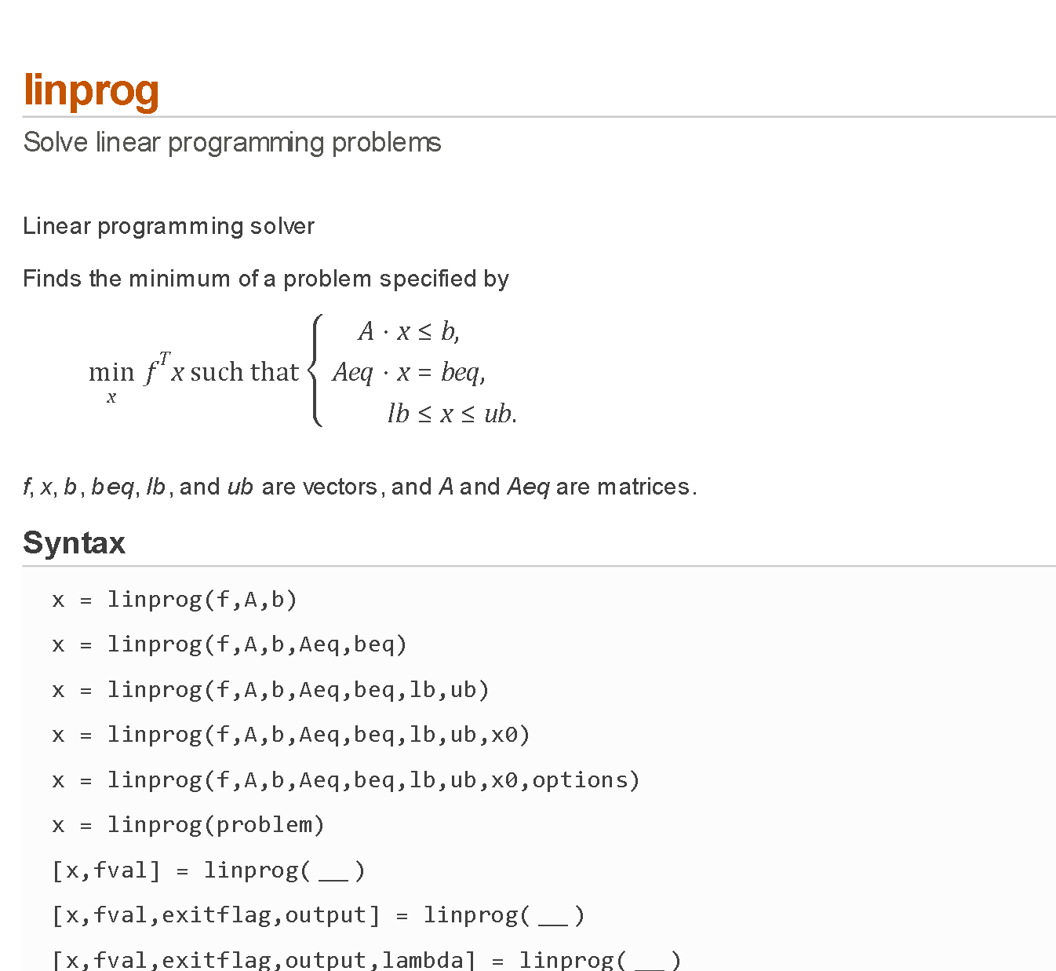
Face Recognition Tool – Test Block
Linprog example: https://www.youtube.com/watch?v=kavYLZatz44

Slide 18
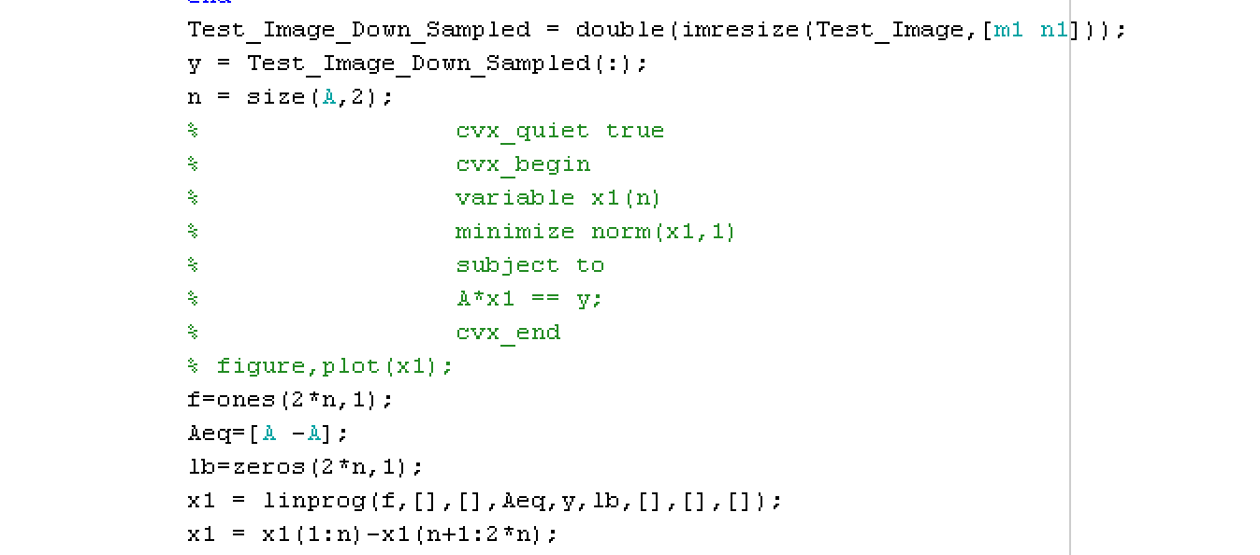
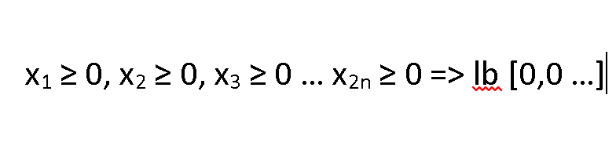
Face Recognition Tool – Test Block
1
…
m1
Transforma a matriz em um vetor coluna.
y
n1 x m1
n1
…
1
1
1
.
.
.
0
0
0
.
.
.
.
.
.
2n
2n
f =
lb =
y =
2n = m1xn1
1
1
1

Slide 19
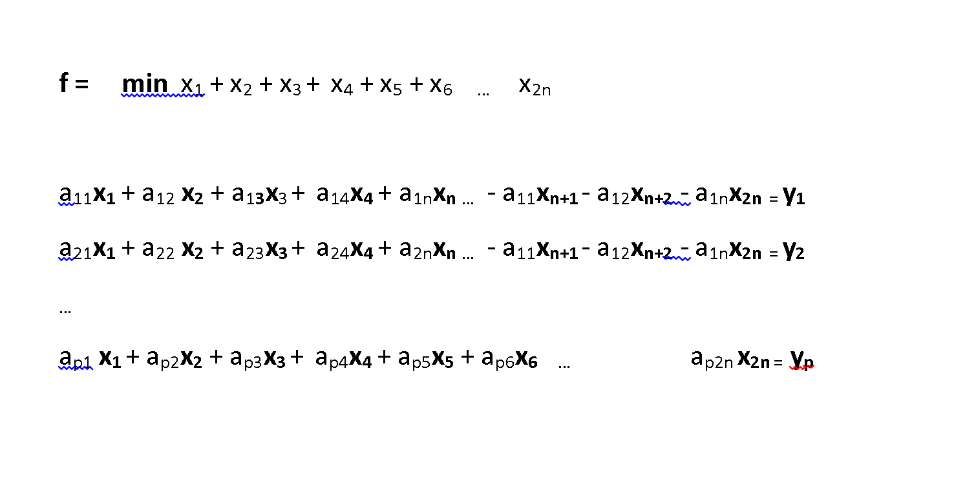
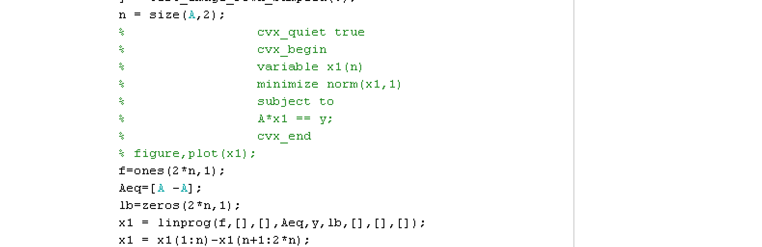
Face Recognition Tool – Test Block
A
- A
p = m1 x n1
x1 = vetor que armazena as variáveis que minimizam a função.
2n

Slide 20
Face Recognition Tool – Test Block
Lingprog(f,Aeq,lb,y,[],[])
400
f =
18
A
- A
=
y
0
0
.
.
0
400
Lb =

Slide 21
Face Recognition Tool – Test Block
400
Lingprog(f,Aeq,lb,y,[],[])
f =
18
A
- A
=
y
0
0
.
.
0
Lb =
400

Slide 22
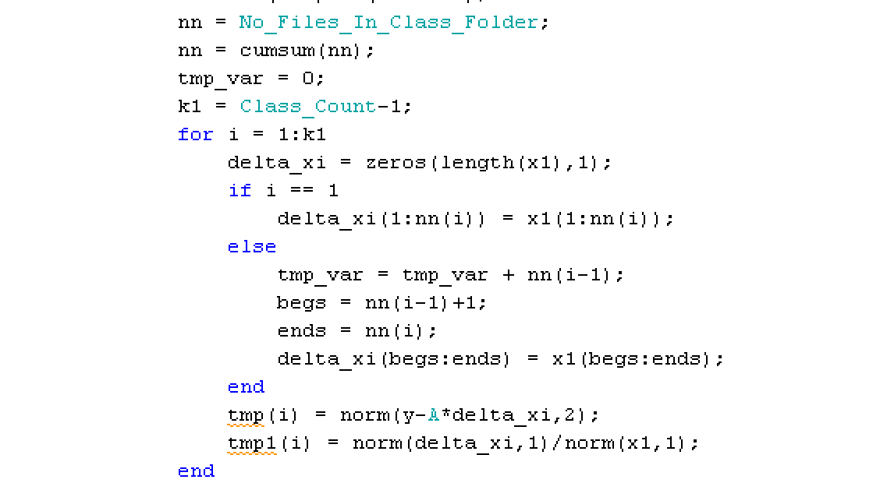
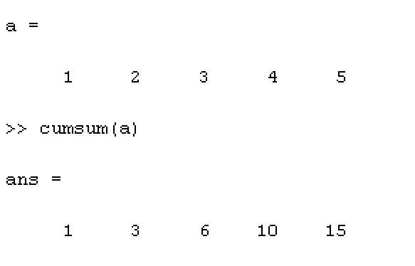
Face Recognition Tool – Test Block
Armazena a soma acumulativa do vetor nn
delta_xi
6 x 3 =18
y
-
f =
18
A
n
1
n
1
norm(…, 1) => a soma dos elementos de cada coluna é 1

Slide 23
Face Recognition Tool – Test Block
Armazena a soma acumulativa do vetor nn
m1 x n1
…
tmp = m1 x n1 x k1
y
m1 x n1
norm(…, 1) => a soma dos elementos de cada coluna é 1
m1 x n1

Slide 24
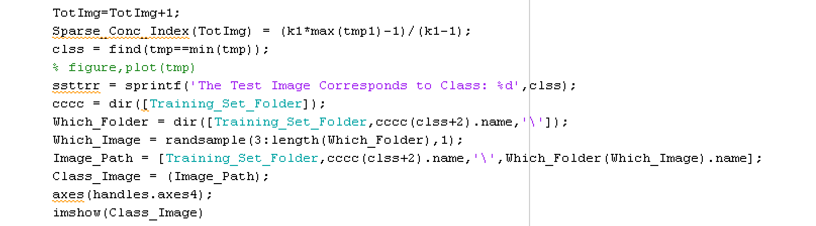
Face Recognition Tool – Test Block
- Vetor com informações de todos os arquivos nas pastas.
- Compõe uma struct.
Encontra o menor vetor tmp = vetor com o menor valor para a 2a norma = vetor mais parecido

Slide 25
Face Recognition Tool – Our purpuse
Transform in patches (6x6) – With overlapping and concat the patches
Create a Dicionary using DL algorithm.
1
3
6
6
6
6
112
6
6
…
6
6
18
92
Resize matlab function provide Feature Extraction – Loss of information.

Slide 26
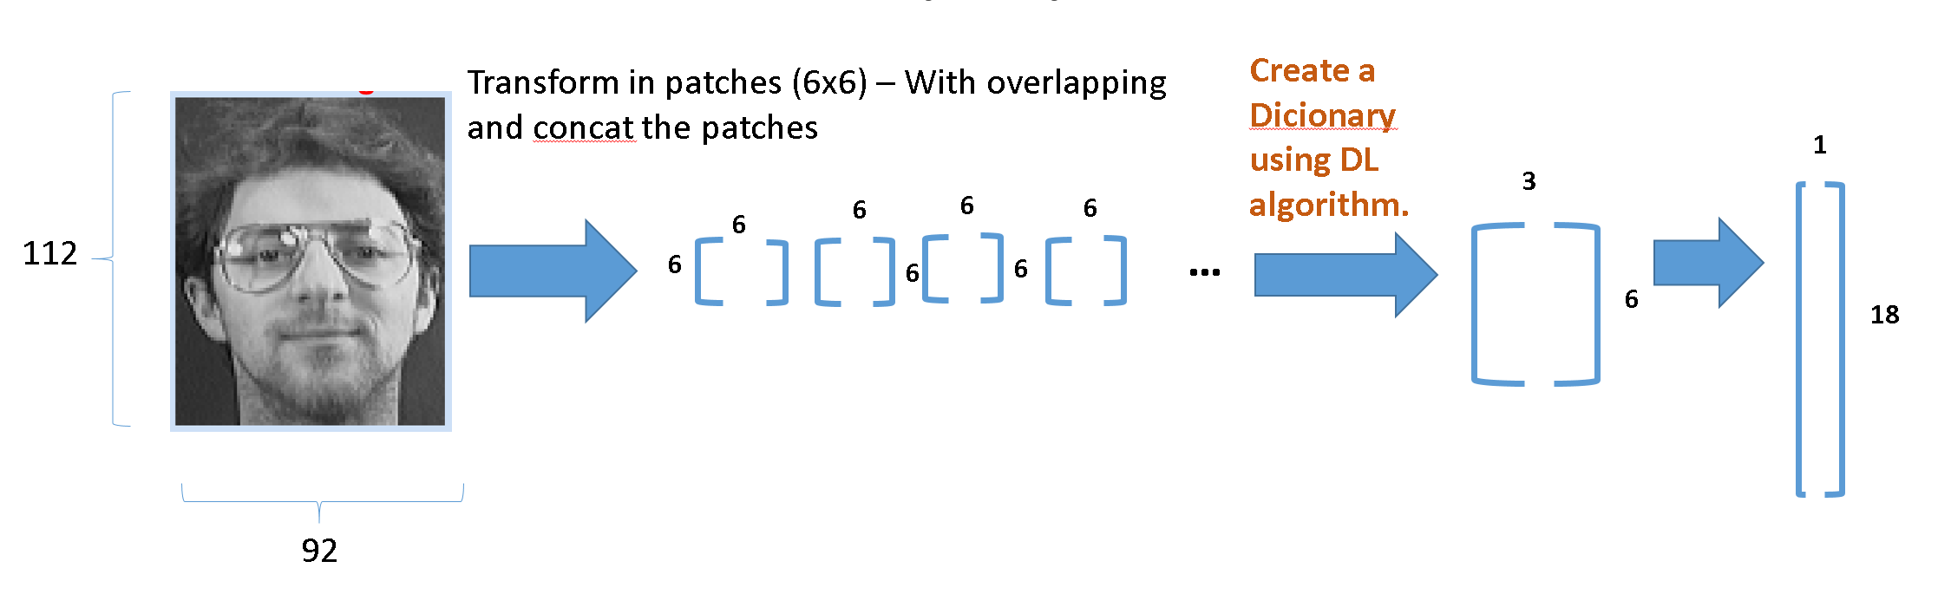
Face Recognition Tool – Our Purpuse
. . .
18
A =
200
A = Dicionário de imagens

